Slide 1
Renaud METEREAU_ renaud.metereau@upmf-grenoble.fr

Slide 2
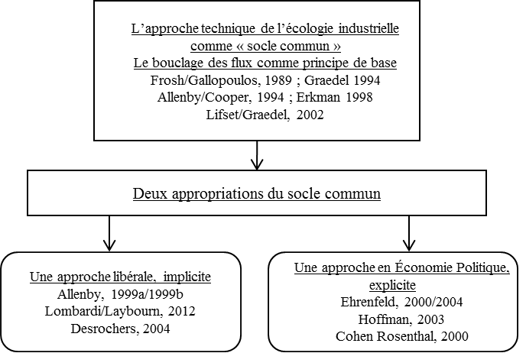
Genèse du papier
Revue de littérature sur l’EI
Proposition d’une grille de lecture permettant de distinguer 3 catégories de travaux en EI (Metereau et Figuière, 2014)
Au Nicaragua
(étude de terrain réalisée entre août 2012 et janvier 2013)
Observation d’approches écosystémiques de l’organisation de la production dans dans le cadre de stratégies alternatives de style « écodéveloppement »
Agroécologie
IFES
Integrated Food Energy System
Approche écosystémique des agroécosystèmes
On s’intéresse en premier lieu aux « caractéristiques structurelles et organisationnelles de l’analogie avec les écosystèmes naturels » (Beaurain et Brullot, 2011 : 317).
« Encastrement/enchâssement social des flux de matières et d’énergie » (Boons et Howard-Grenville 2009)
Approche écosystémique des systèmes
socio-écologiques

Slide 3
Motivation du papier
Dans le cadre de la thèse on s’intéresse à la thématique du développement dans un contexte de réaffirmation de la question agricole et alimentaire.
« Styles » alternatifs de développement ?
Intégration d’une dimension environnementale ?
soutenabilité environnementale des processus de développement
La théorie
L’EI comme outil opérationnel
Sur le terrain :
Agroécologie
Métaphore écosystémique
Complémentarités
Bouclage des flux
Poser la question de l’apport effectif ou potentiel de l’EI dans le contexte d’émergence de stratégies alternatives de développement.
Et inversement,
poser la question de l’apport effectif ou potentiel des modalités organisationnelles écosystémiques observées au Nicaragua dans le cadre des réflexions théoriques en EI

Slide 4
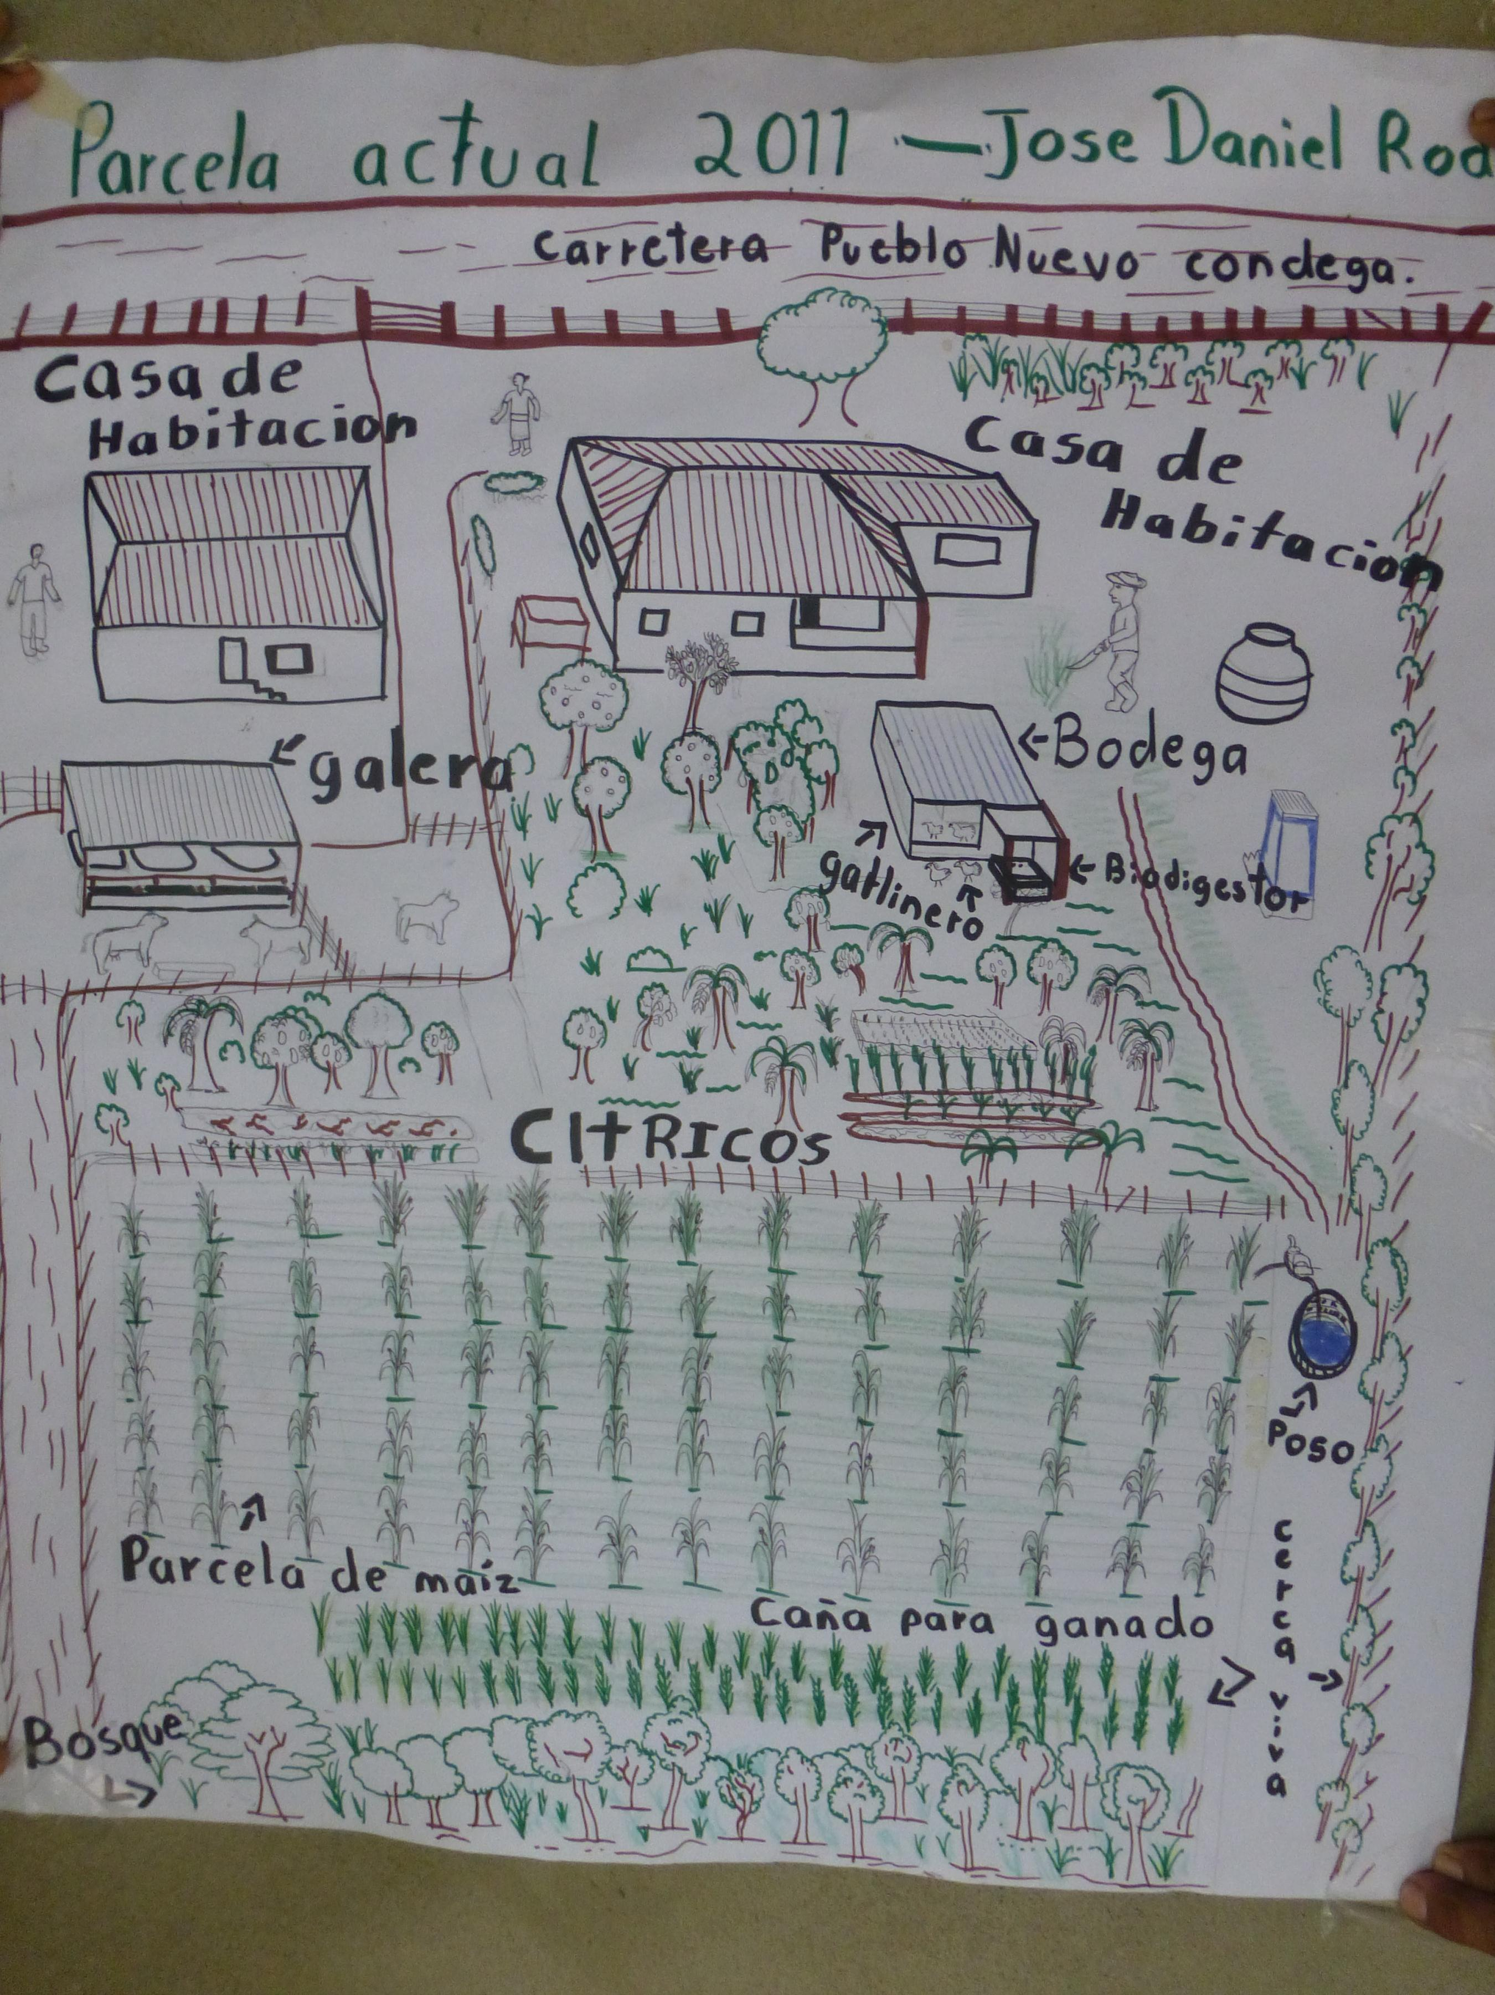
Concrétisation de bouclages des flux de matières et d’énergie au sein du Système de Coopératives Paysannes au Nicaragua
Diffusion de l’approche agroécologique
« l’application des concepts et principes écologiques au design et à la gestion d’agroécosystèmes soutenables » (Gliessman, 1998)
Concrètement au Nicaragua
Par exemple la mise en œuvre d’un projet de 20 « fincas vitrinas » : agroforesterie ; diversification ; barrières vives et mortes, terrasses ; compostage, pisciculture….
2. Installation de biodigesteurs (mise en œuvre d’IFES)
Les IFES de type 2 « seek to maximize synergies between food crops, livestock, fish production and sources of renewable energy. This is achieved by the adoption of agro-industrial technology (such as gasification or anaerobic digestion) that allows maximum utilization of all by-products, and encourages recycling and economic utilization of residues. » (Bogdanski et al., 2011 : 5)
Concrètement au Nicaragua
Installation de biodigesteurs (une fosse, une bâche plastique, un tube PVC) au sein de certaines fermes sous l’impulsion des fédérations de coopératives.

Slide 5
Quelles relations entre Ecologie Industrielle, Développement et Secteur agroalimentaire?
Utiliser des observations de terrain comme prétexte pour aborder l’EI sous un angle original.
L’agroécologie (+IFES) au Nicaragua :
Mise en œuvres de stratégies alternatives de développement centrées sur l’agriculture au sein desquels « les cycles écologiques [fonctionnent] comme un paradigme de la planification. » (Sachs, 1980 : 34-35)
L’Ecologie Industrielle :
Donner une portée paradigmatique dans le champs du développement à la métaphore de l’écosystème afin de modifier en profondeur la structure et l’organisation, jusque là linéaire, des sociétés industrielles modernes
Développement
Quelles structures et quelles organisations pour des sociétés industrielles modernes « soutenables » ?
Modernisation et industrialisation du secteur agroalimentaire structurants pour l’émergence des sociétés industrielles modernes
2
1
EI
?
Secteur agroalimentaire

Slide 6
« Résultats »
La modernisation de l’agriculture et la mise en place du système agroalimentaire modernes est une condition de l’émergence des sociétés industrielles modernes
Si en EI on s’intéresse aux « caractéristiques structurelles et organisationnelles » de la métaphore entre les sociétés industrielles modernes et les écosystèmes naturels
Alors l’économie du développement nous renseigne sur ce qui explique la structure de ces sociétés
Et l’agriculture et plus largement l’établissement du système agroalimentaire moderne apparaissent indéniablement comme structurants pour les sociétés industrielles modernes.

Slide 7
Perspectives
Le secteur agroalimentaire n’est pas une « entrée » privilégiée de l’EI
Or
L’EI pourrait venir appuyer des démarches écosystémiques plus tôt dans le processus de développement
Dans le cas du Nicaragua : comment développer des agro-industries qui ne remettent pas en cause les bouclages existants
Les démarches écosystémiques relativement abouties mise en œuvre au sein du système agroalimentaire semblent pouvoir à la fois inspirer et servir de point de départ à des démarches plus générales d’EI
Le système agroalimentaire constitue un des soubassements majeurs de nos sociétés industrielles modernes

Slide 8
Renaud METEREAU_ renaud.metereau@upmf-grenoble.fr

Slide 9
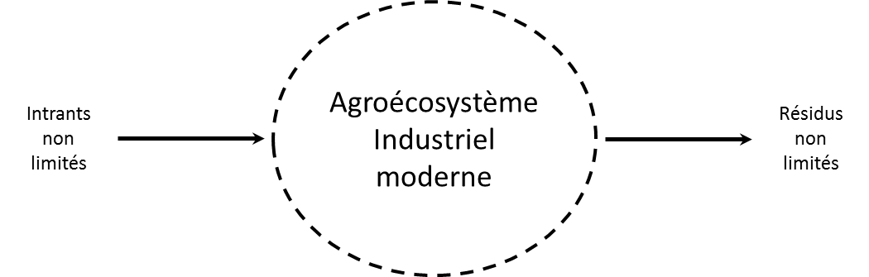
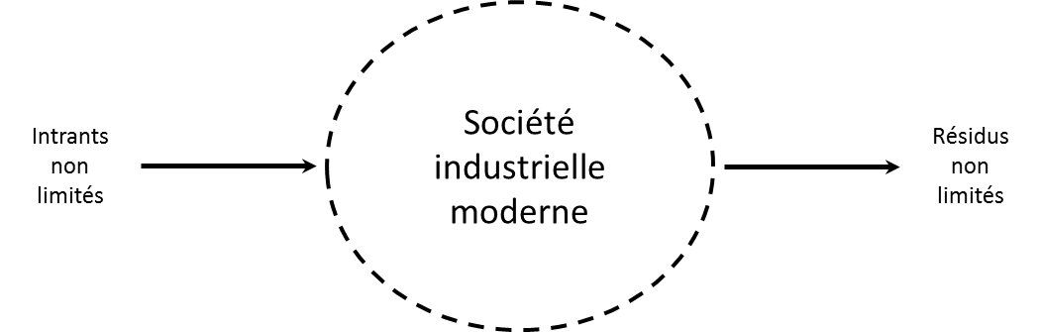
Développement , agriculture et système agroalimentaire
Modernisation et industrialisation de l’agriculture et du système agroalimentaire
Fondements pour l’émergence des Sociétés Industrielles Modernes
Timmer, 1988 ; Bairoch, 1974 ; Johnston et Mellor, 1961 ; …
R

Slide 10
Ecologie Industrielle et développement
Objet de l’EI : La soutenabilité environnementale des Sociétés Industrielle Moderne
Démarche : Recours à la métaphore de l’écosystème
Objectif (théorique): Boucler les flux de matière et d’énergie : écosystème de type 3
Implication : Remise en question de la manière dont sont structurées et organisées les sociétés industrielles modernes (pour des économistes : comment se structurent et s’organisent la production, l’échange et la consommation de biens et de services ?)
Résulte d’un processus de développement
Au sein duquel les cycles écologiques n’ont a priori pas fonctionné comme un paradigme de la planification
R

